Slide 1
经济增长
第一节 经济增长的描述和事实
第二节 经济增长的决定因素
第三节 新古典增长模型
第四节 内生增长理论
第五节 增长核算
第六节 促进经济增长的政策
1
1
1
1

Slide 2

经济增长和经济发展的定义
经济增长指产量(GDP)的增加
产量既可以表示为经济的总产量（GDP），也可以表示为人均产量（人均GDP）

Slide 3
经济增长的一些事实
事实1. 世界范围内国家或地区间生活水平差距较大
2013年，世界上50%人口的生活水平甚至不及美国1900年的生活水平
人均实际GDP大致反映了一国或地区的平均生活水平
A world map of GDP per capita (constant 2010 US$)
世界上还有很多人生活在一天只有 1.9美元的贫困中
A world map of Poverty headcount ratio at $1.90 a day
在世界各国，只花1美元可以买些什么东西？

Slide 4
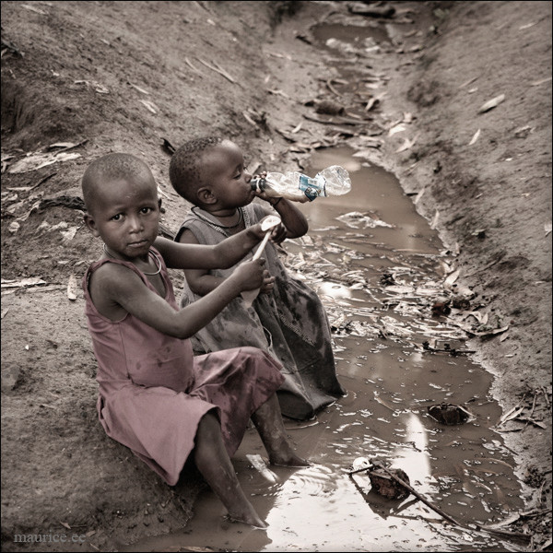
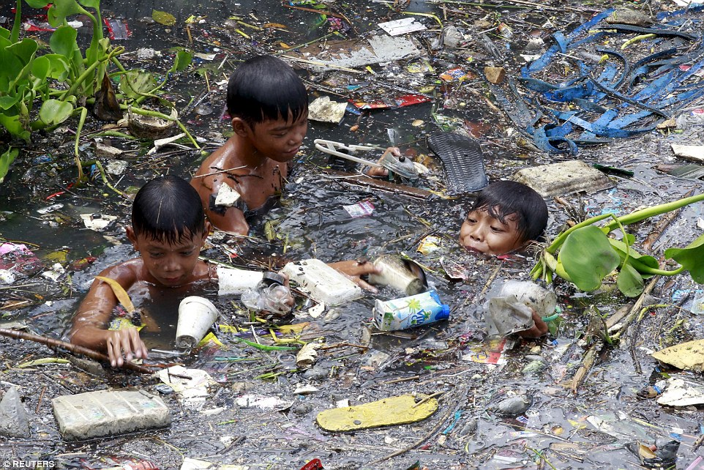
经济增长的一些事实
Only poverty will cause children to play in such dirty and drink such dirty water
Children in the Philippines are risking their lives to scavenge for recyclable materials to sell for scrap

Slide 5
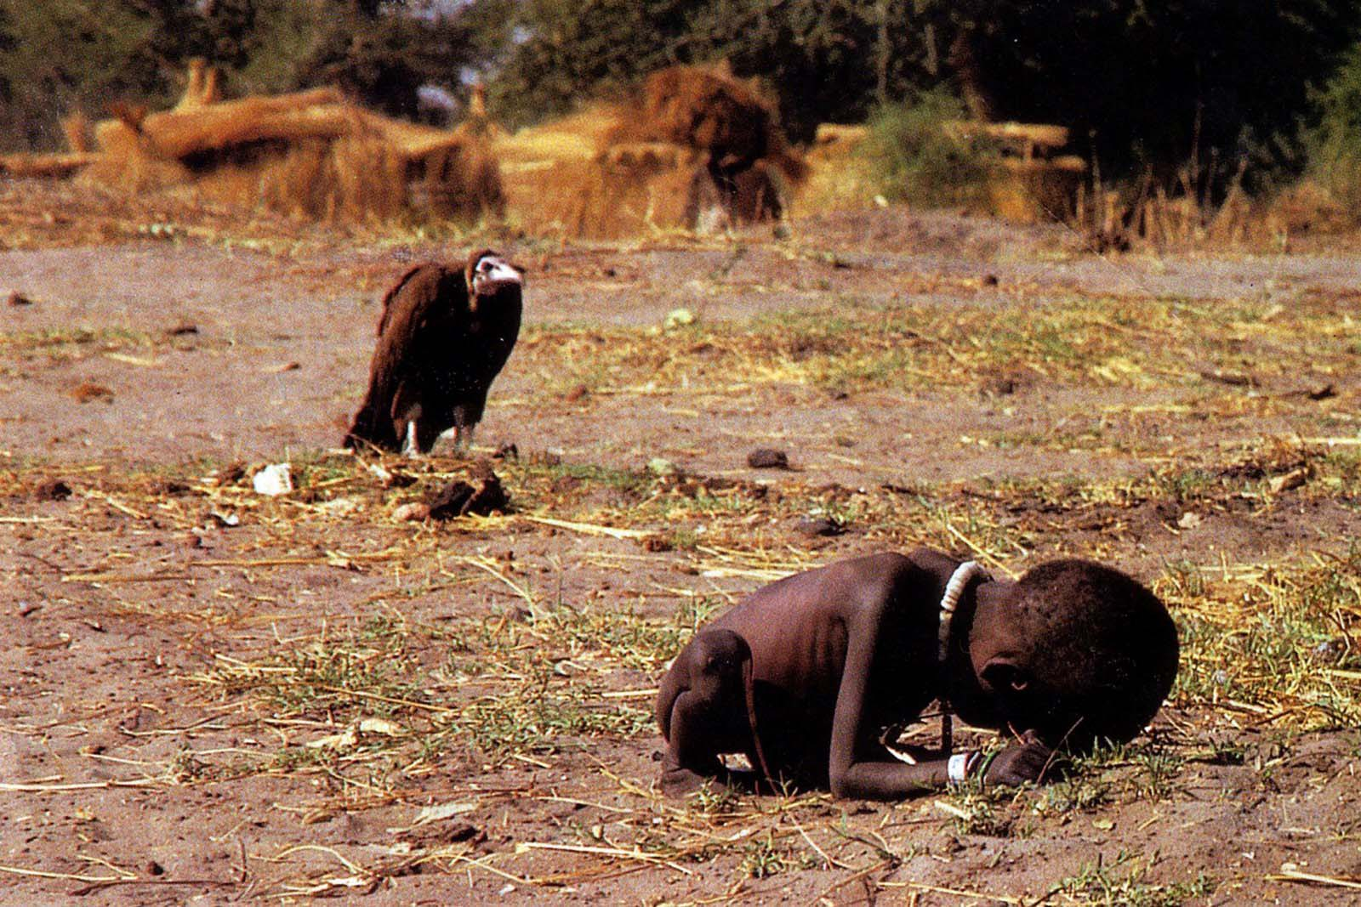
经济增长的一些事实
The vulture and the little girl, 1993: Kevin Carter’s Pulitzer Prize winning photograph of a starving Sudanese toddler and a vulture in the background

Slide 6
经济增长的一些事实
2015 population: 1.38 billion 2015 population: 1.31 billion
China, India, and the U.S. everything compared (1970-2017)
Henderson, J. Vernon, Adam Storeygard and David N. Weil. 2012. “Measuring Economic Growth from Outer Space.” American Economic Review, 102(2): 994-1028.

Slide 7

Lights at Night and Economic Growth
Source: NASA Visible Earth, Earth’s City Lights

Slide 8
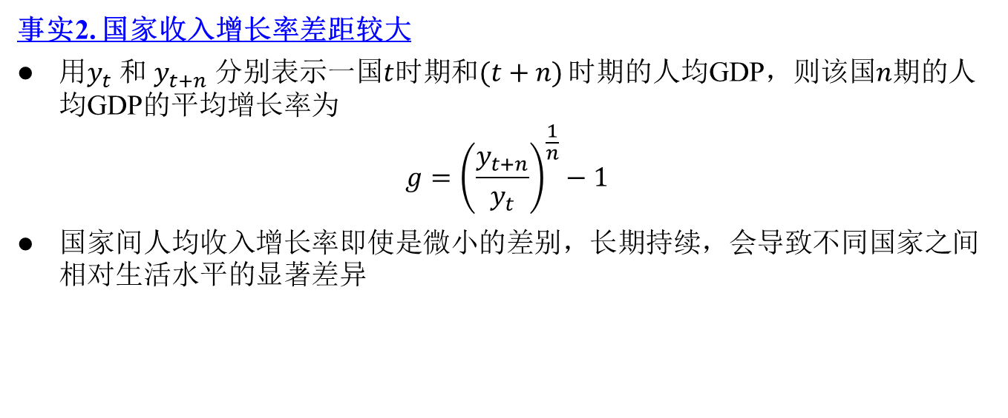
经济增长的一些事实
事实2. 国家收入增长率差距较大
用$y_{t}$ 和 $y_{t+n}$ 分别表示一国$t$时期和$(t+n)$ 时期的人均GDP，则该国$n$期的人均GDP的平均增长率为
$$g={\left(\frac{y_{t+n}}{y_{t}}\right)}^{\frac{1}{n}}−1$$
国家间人均收入增长率即使是微小的差别，长期持续，会导致不同国家之间相对生活水平的显著差异
1820年至今 人均实际GDP增长率的年平均值 | 人均实际GDP
日本：1.9% | 在1820年，墨西哥 > 日本
墨西哥：1.3% | 今天，日本 > 大部分欧洲国家 然而墨西哥仍然是一个发展中国家

Slide 9
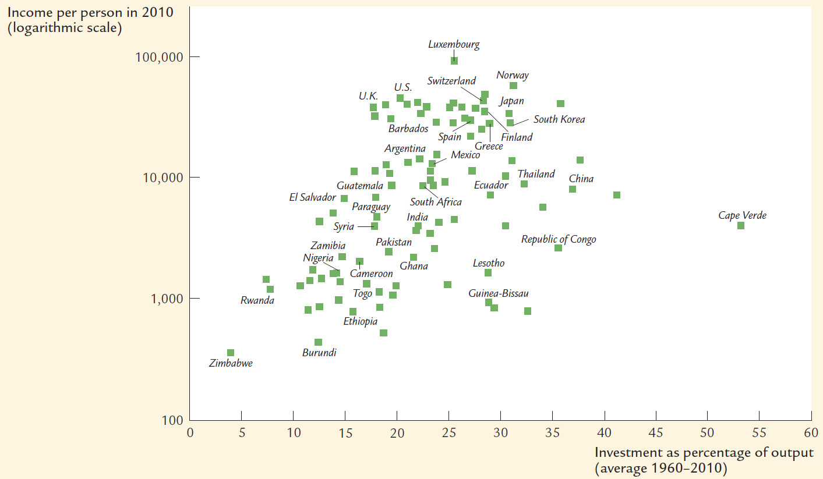
经济增长的一些事实
事实3. 国家或地区的投资率与人均收入正相关
International Evidence on Investment Rates and Income per Person
Source: N. Gregory Mankiw (2016). Macroeconomics, ninth edition. Worth Publishers: New York

Slide 10
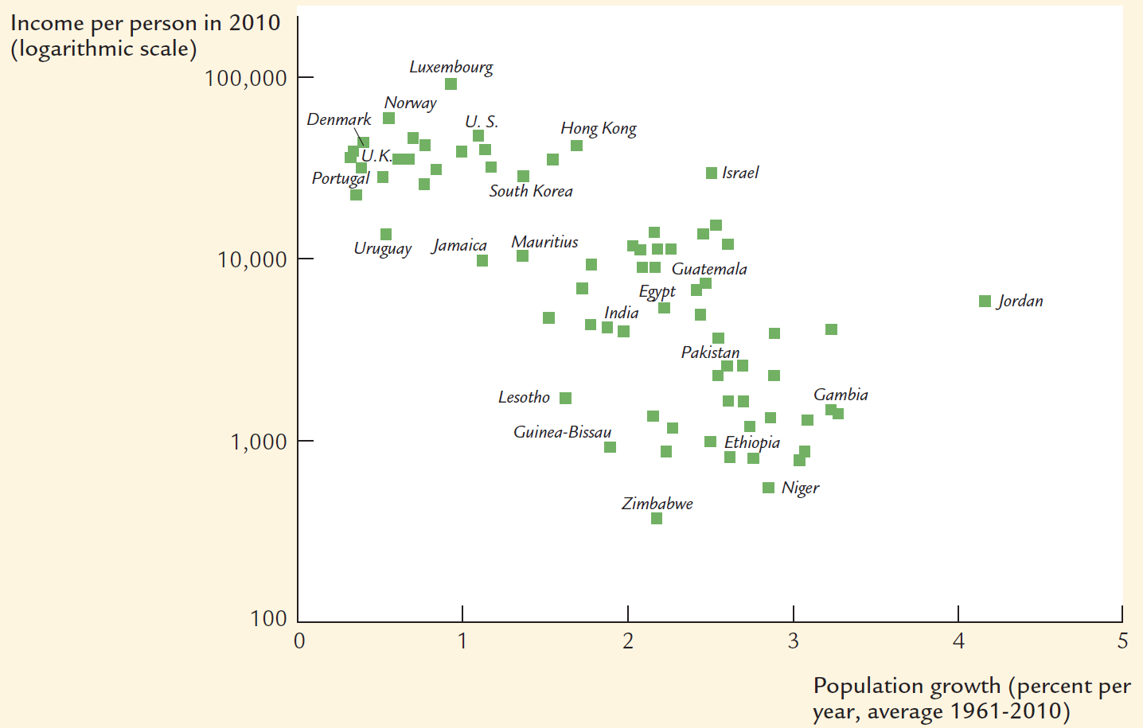
经济增长的一些事实
事实4. 各国或地区的人口增长率与人均收入负相关
International Evidence on Population Growth and Income per Person
Source: N. Gregory Mankiw (2016). Macroeconomics, ninth edition. Worth Publishers: New York

Slide 11
经济增长的基本问题
为什么收入和经济增长率在世界各国存在着巨大差异？
对这一难题的认识，涉及经济增长的三个基本问题
第一，为什么一些国家比较富裕，而另一些国家那么贫穷？
第二，什么是经济增长的源泉？
第三，怎样理解一些国家和地区的增长奇迹？
对上述问题的解答有两种互为补充的分析方法
增长核算：把产量增长的不同决定因素的贡献程度数量化
增长理论：把增长过程中生产要素供给、技术进步、储蓄和投资互动关系模型化
这两种方法构成了分析经济增长问题的不同框架

Slide 12
第十六章 经济增长
第一节 经济增长的描述和事实
第二节 经济增长的决定因素
第三节 新古典增长模型
第四节 内生增长理论
第五节 增长核算
第六节 促进经济增长的政策
12
12
12
12

Slide 13
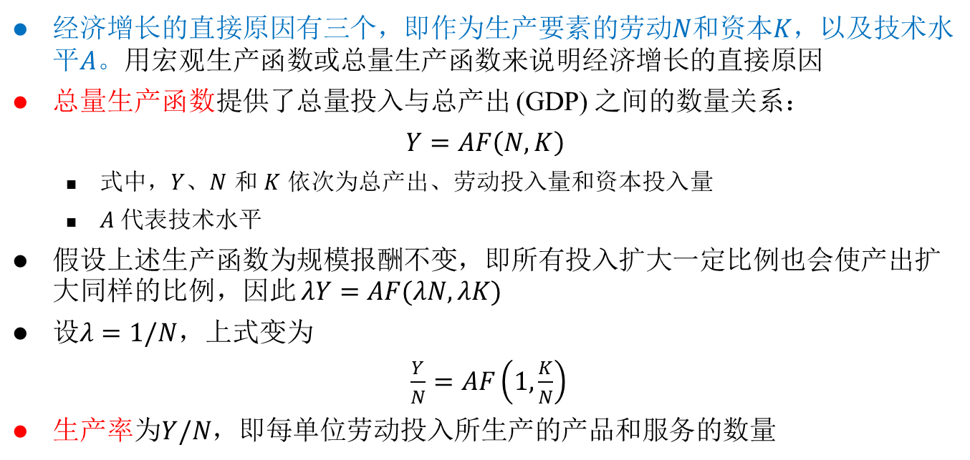
经济增长的直接原因
经济增长的直接原因有三个，即作为生产要素的劳动$N$和资本$K$，以及技术水平$A$。用宏观生产函数或总量生产函数来说明经济增长的直接原因
总量生产函数提供了总量投入与总产出 (GDP) 之间的数量关系：
$$Y=AF\left(N,K\right)$$
式中，$Y$、$N$ 和 $K$ 依次为总产出、劳动投入量和资本投入量
$A$ 代表技术水平
假设上述生产函数为规模报酬不变，即所有投入扩大一定比例也会使产出扩大同样的比例，因此 $λY=AF(λN,λK)$
设$λ=1/N$，上式变为
$\frac{Y}{N}=AF\left(1,\frac{K}{N}\right)$
生产率为$Y/N$，即每单位劳动投入所生产的产品和服务的数量

Slide 14
经济增长的根本原因
经济增长的根本原因被划分为三个方面：制度、文化和地理
Acemoglu, D., Johnson, S., & Robinson, J. A. (2001). The Colonial Origins of Comparative Development: An Empirical Investigation. The American Economic Review, 91(5), 1369–1401.
欧洲殖民者在不同的殖民地采取了不同的制度
在疾病丛生、死亡率高、不宜居住的殖民地，欧洲殖民者使用掠夺性的制度
这些殖民地独立之后，欧洲殖民者留下的制度延续至今
e.g., 非洲、南美洲赤道附近的国家 versus 美国、加拿大、澳大利亚、新西兰
中华文化圈国家和地区的经济增长奇迹
视频：geography and economic growth
本章剩下的内容重点考察影响经济增长的直接原因

Slide 15
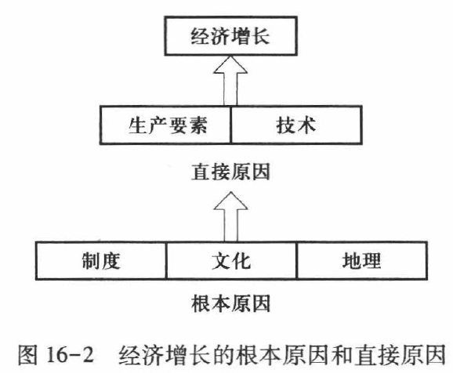
经济增长的直接原因和根本原因

Slide 16
第十六章 经济增长
第一节 经济增长的描述和事实
第二节 经济增长的决定因素
第三节 新古典增长模型
第四节 内生增长理论
第五节 增长核算
第六节 促进经济增长的政策
16
16
16
16

Slide 17
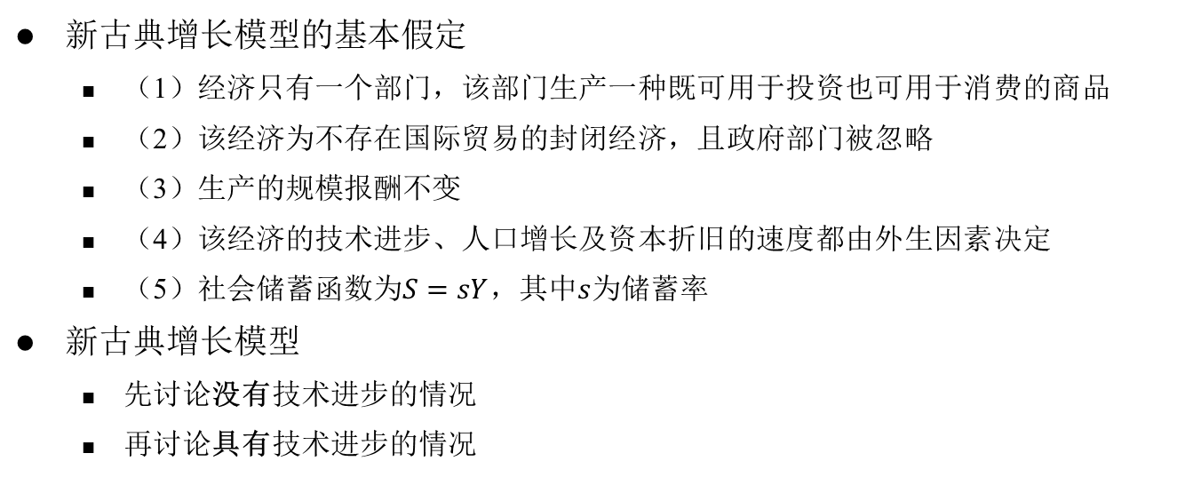
新古典增长模型的基本假定和思路
新古典增长模型的基本假定
（1）经济只有一个部门，该部门生产一种既可用于投资也可用于消费的商品
（2）该经济为不存在国际贸易的封闭经济，且政府部门被忽略
（3）生产的规模报酬不变
（4）该经济的技术进步、人口增长及资本折旧的速度都由外生因素决定
（5）社会储蓄函数为$S=sY$，其中$s$为储蓄率
新古典增长模型
先讨论没有技术进步的情况
再讨论具有技术进步的情况

Slide 18
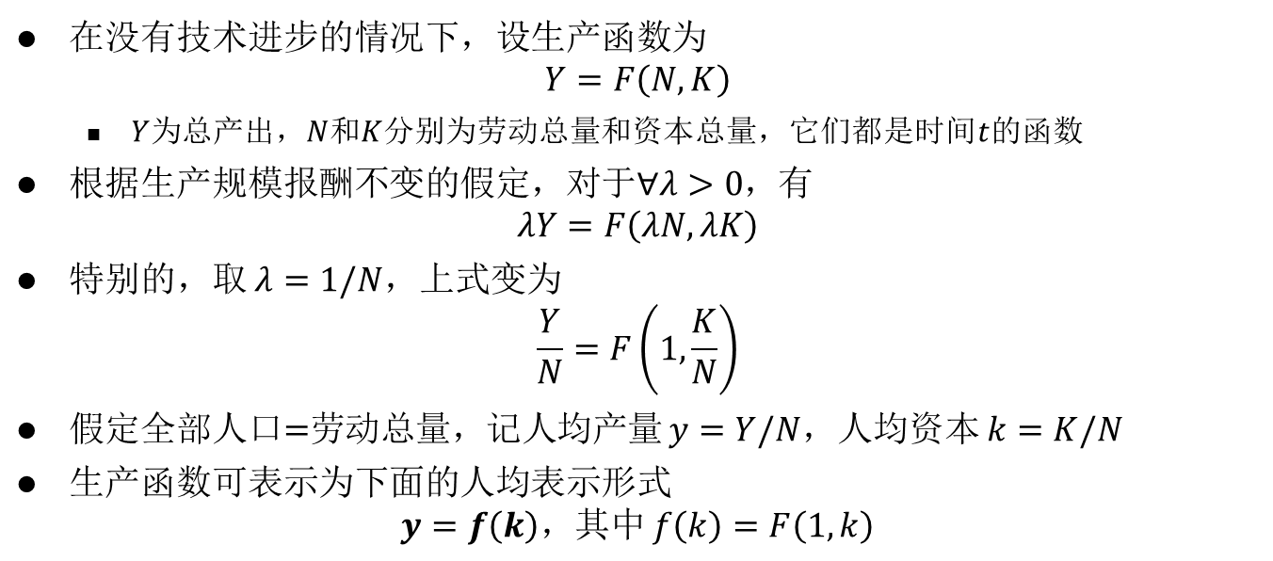
没有技术进步的新古典增长模型
在没有技术进步的情况下，设生产函数为
$$Y=F\left(N,K\right)$$
$Y$为总产出，$N$和$K$分别为劳动总量和资本总量，它们都是时间$t$的函数
根据生产规模报酬不变的假定，对于$∀λ>0$，有
$$λY=F\left(λN,λK\right)$$
特别的，取 $λ=1/N$，上式变为
$$\frac{Y}{N}=F\left(1,\frac{K}{N}\right)$$
假定全部人口$=$劳动总量，记人均产量 $y=Y/N$，人均资本 $k=K/N$
生产函数可表示为下面的人均表示形式
$$y=f\left(k\right)，其中 f\left(k\right)=F\left(1,k\right)$$

Slide 19
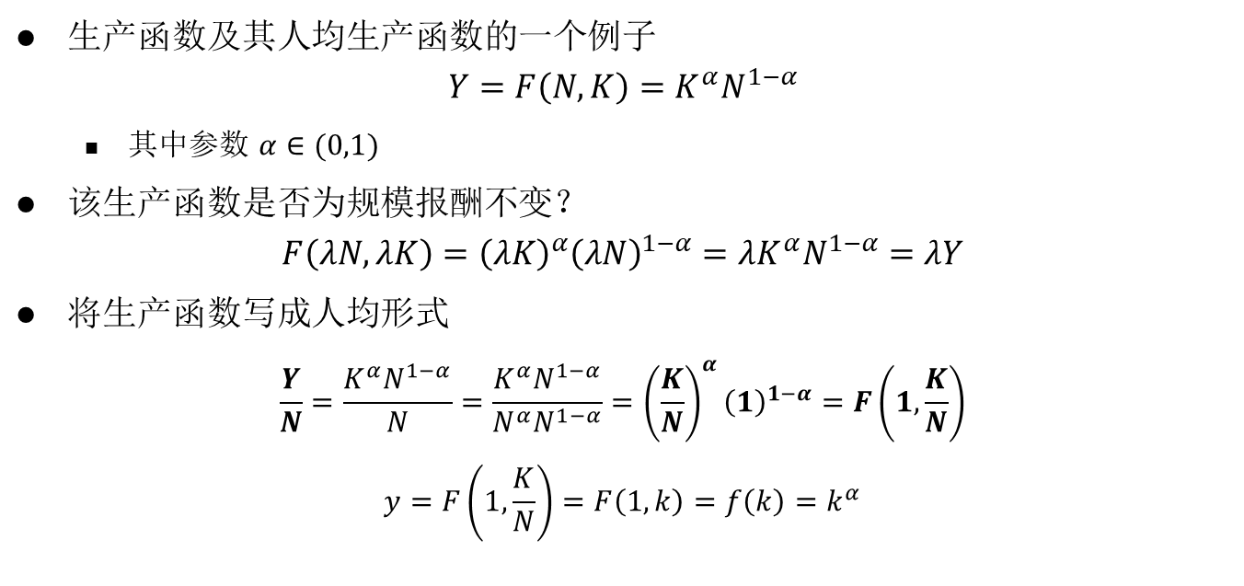
没有技术进步的新古典增长模型
生产函数及其人均生产函数的一个例子
$$Y=F\left(N,K\right)=K^{α}N^{1−α}$$
其中参数 $α∈(0,1)$
该生产函数是否为规模报酬不变？
$$F\left(λN,λK\right)={\left(λK\right)}^{α}{\left(λN\right)}^{1−α}=λK^{α}N^{1−α}=λY$$
将生产函数写成人均形式
$$\frac{Y}{N}=\frac{K^{α}N^{1−α}}{N}=\frac{K^{α}N^{1−α}}{N^{α}N^{1−α}}={\left(\frac{K}{N}\right)}^{α}{\left(1\right)}^{1−α}=F\left(1,\frac{K}{N}\right)$$
$$y=F\left(1,\frac{K}{N}\right)=F\left(1,k\right)=f\left(k\right)=k^{α}$$

Slide 20
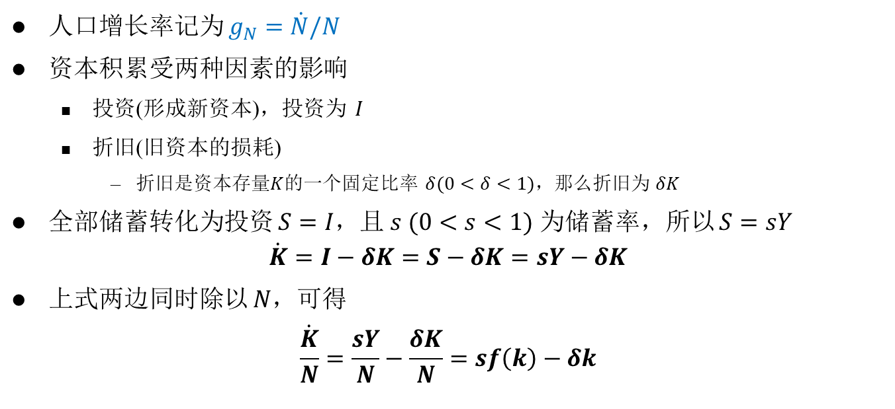
没有技术进步的新古典增长模型
人口增长率记为 $g_{N}=\dot{N}/N$
资本积累受两种因素的影响
投资(形成新资本)，投资为 $I$
折旧(旧资本的损耗)
折旧是资本存量$K$的一个固定比率 $δ(0<δ<1)$，那么折旧为 $δK$
全部储蓄转化为投资 $S=I$，且 $s (0<s<1)$ 为储蓄率，所以 $S=sY$
$$\dot{K}=I−δK=S−δK=sY−δK$$
上式两边同时除以 $N$，可得
$$\frac{\dot{K}}{N}=\frac{sY}{N}−\frac{δK}{N}=sf\left(k\right)−δk$$

Slide 21
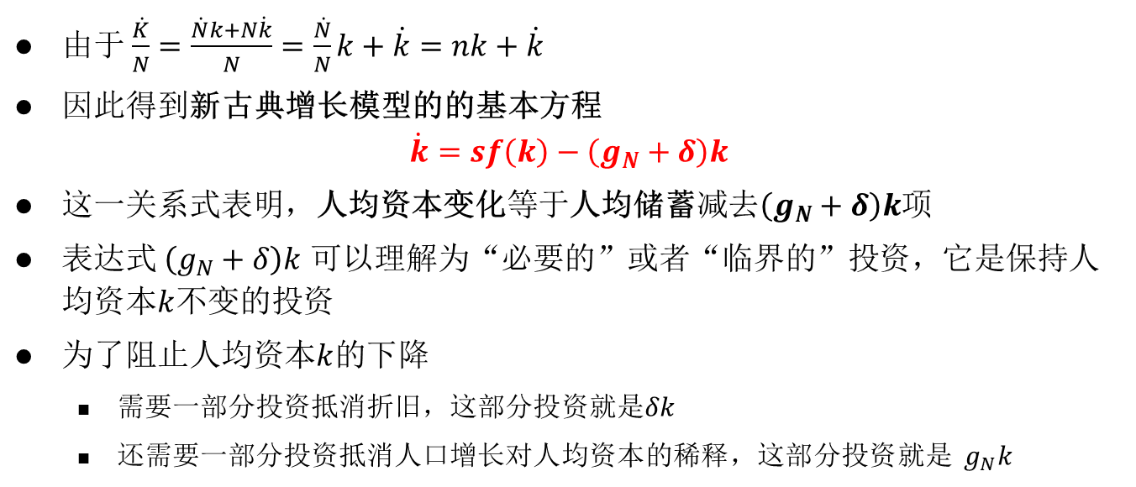
没有技术进步的新古典增长模型
由于 $\frac{\dot{K}}{N}=\frac{\dot{N}k+N\dot{k}}{N}=\frac{\dot{N}}{N}k+\dot{k}=nk+\dot{k}$
因此得到新古典增长模型的的基本方程
$$\dot{k}=sf\left(k\right)−\left(g_{N}+δ\right)k$$
这一关系式表明，人均资本变化等于人均储蓄减去$\left(g_{N}+δ\right)k$项
表达式 $\left(g_{N}+δ\right)k$ 可以理解为“必要的”或者“临界的”投资，它是保持人均资本$k$不变的投资
为了阻止人均资本$k$的下降
需要一部分投资抵消折旧，这部分投资就是$δk$
还需要一部分投资抵消人口增长对人均资本的稀释，这部分投资就是 $g_{N}k$

Slide 22
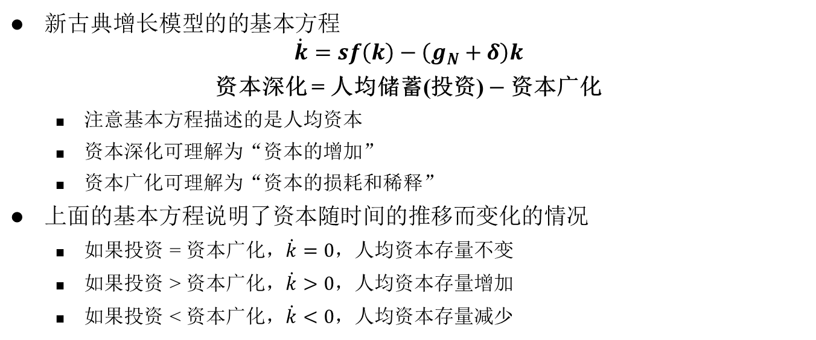
没有技术进步的新古典增长模型
新古典增长模型的的基本方程
$$\dot{k}=sf\left(k\right)−\left(g_{N}+δ\right)k$$
资本深化 = 人均储蓄(投资)$−$资本广化
注意基本方程描述的是人均资本
资本深化可理解为“资本的增加”
资本广化可理解为“资本的损耗和稀释”
上面的基本方程说明了资本随时间的推移而变化的情况
如果投资 = 资本广化，$\dot{k}=0$，人均资本存量不变
如果投资 > 资本广化，$\dot{k}>0$，人均资本存量增加
如果投资 < 资本广化，$\dot{k}<0$，人均资本存量减少

Slide 23
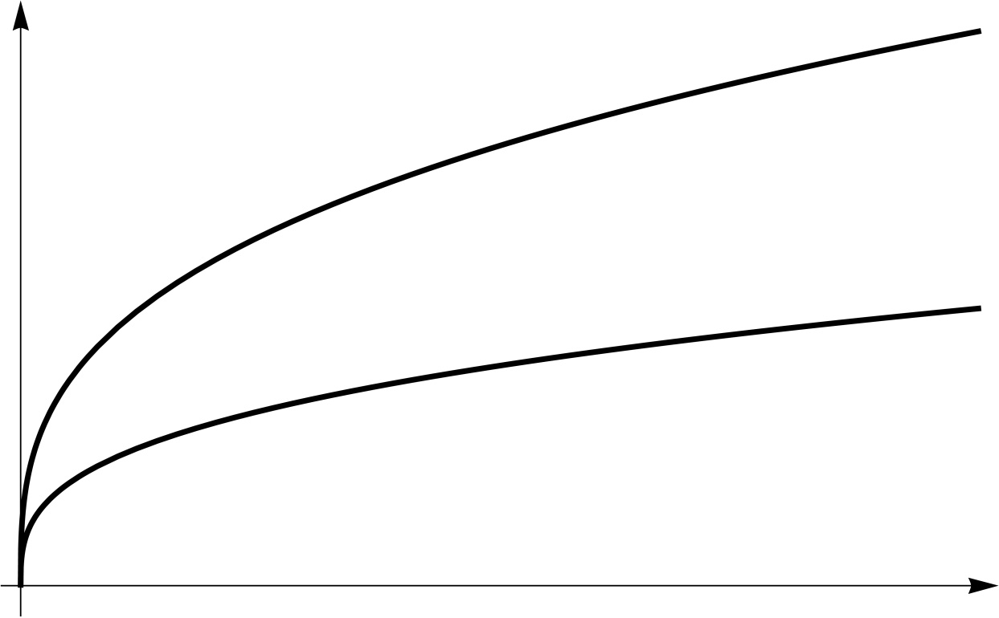
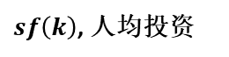
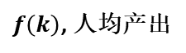
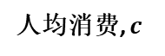
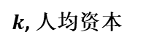
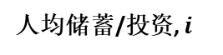
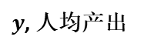
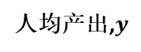
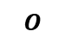
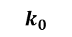
没有技术进步的新古典增长模型
产出，消费与投资之间的关系
$y$, 人均产出
$f\left(k\right)$, 人均产出
人均消费, $c$
$sf\left(k\right)$, 人均投资
人均产出,$y$
人均储蓄/投资, $i$
$$O$$
$k$, 人均资本
$$k_{0}$$

Slide 24
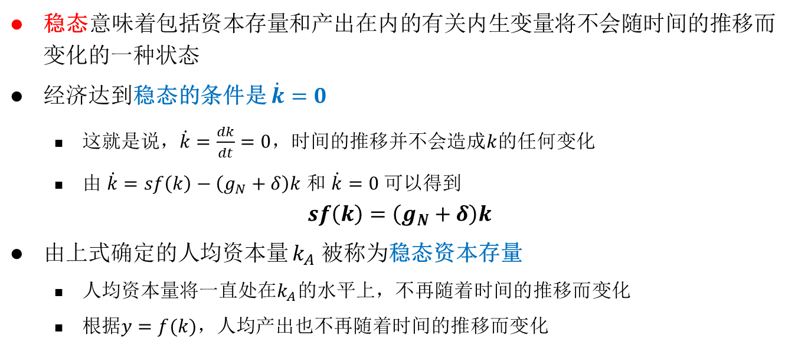
没有技术进步的新古典增长模型
稳态意味着包括资本存量和产出在内的有关内生变量将不会随时间的推移而变化的一种状态
经济达到稳态的条件是 $\dot{k}=0$
这就是说，$\dot{k}=\frac{dk}{dt}=0$，时间的推移并不会造成$k$的任何变化
由 $\dot{k}=sf\left(k\right)−\left(g_{N}+δ\right)k$ 和 $\dot{k}=0$ 可以得到
$$sf\left(k\right)=\left(g_{N}+δ\right)k$$
由上式确定的人均资本量 $k_{A}$ 被称为稳态资本存量
人均资本量将一直处在$k_{A}$的水平上，不再随着时间的推移而变化
根据$y=f(k)$，人均产出也不再随着时间的推移而变化

Slide 25
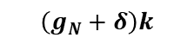
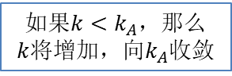
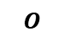
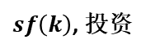
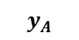

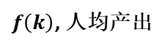
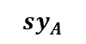
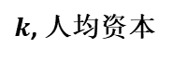


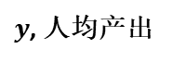
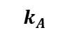
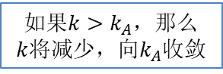
没有技术进步的新古典增长模型
新古典模型的稳态
$y$, 人均产出
$$\left(g_{N}+δ\right)k$$
$f\left(k\right)$, 人均产出
$$y_{A}$$
$sf\left(k\right)$, 投资
$$sy_{A}$$
$A$ (稳态)
如果$k<k_{A}$，那么
$k$将增加，向$k_{A}$收敛
如果$k>k_{A}$，那么
$k$将减少，向$k_{A}$收敛
$$\dot{k}>0$$
$$\dot{k}<0$$
$$O$$
$$k_{A}$$
$k$, 人均资本

Slide 26
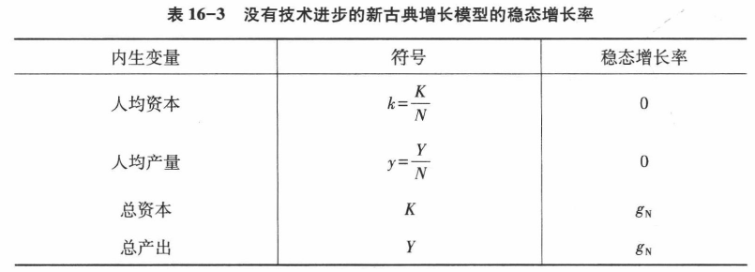
稳态时的的增长率——没有技术进步的新古典增长模型

Slide 27
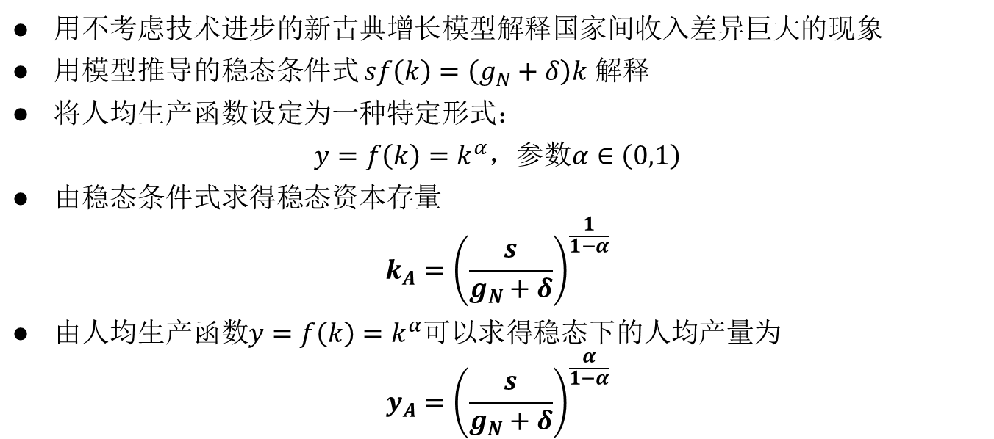
对收入差异的解释
用不考虑技术进步的新古典增长模型解释国家间收入差异巨大的现象
用模型推导的稳态条件式 $sf\left(k\right)=\left(g_{N}+δ\right)k$ 解释
将人均生产函数设定为一种特定形式：
$y=f\left(k\right)=k^{α}$，参数$α∈\left(0,1\right)$
由稳态条件式求得稳态资本存量
$$k_{A}={\left(\frac{s}{g_{N}+δ}\right)}^{\frac{1}{1−α}}$$
由人均生产函数$y=f\left(k\right)=k^{α}$可以求得稳态下的人均产量为
$$y_{A}={\left(\frac{s}{g_{N}+δ}\right)}^{\frac{α}{1−α}}$$

Slide 28
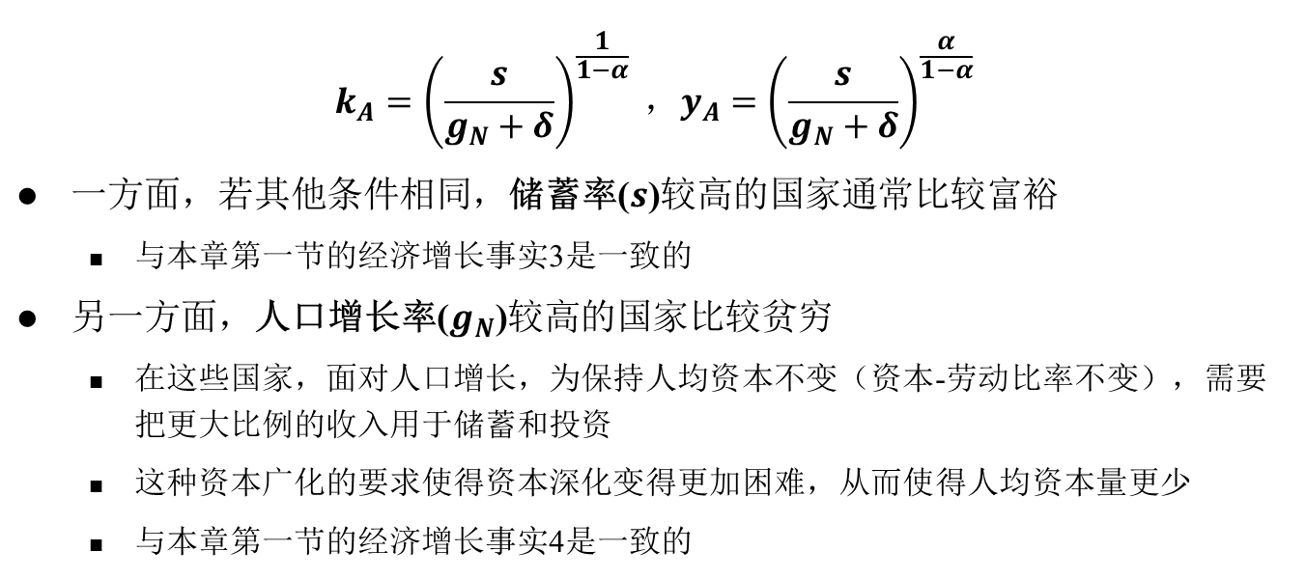
对收入差异的解释
$$k_{A}={\left(\frac{s}{g_{N}+δ}\right)}^{\frac{1}{1−α}} ，y_{A}={\left(\frac{s}{g_{N}+δ}\right)}^{\frac{α}{1−α}}$$
一方面，若其他条件相同，储蓄率($s$)较高的国家通常比较富裕
与本章第一节的经济增长事实3是一致的
另一方面，人口增长率($g_{N}$)较高的国家比较贫穷
在这些国家，面对人口增长，为保持人均资本不变（资本-劳动比率不变），需要把更大比例的收入用于储蓄和投资
这种资本广化的要求使得资本深化变得更加困难，从而使得人均资本量更少
与本章第一节的经济增长事实4是一致的

Slide 29
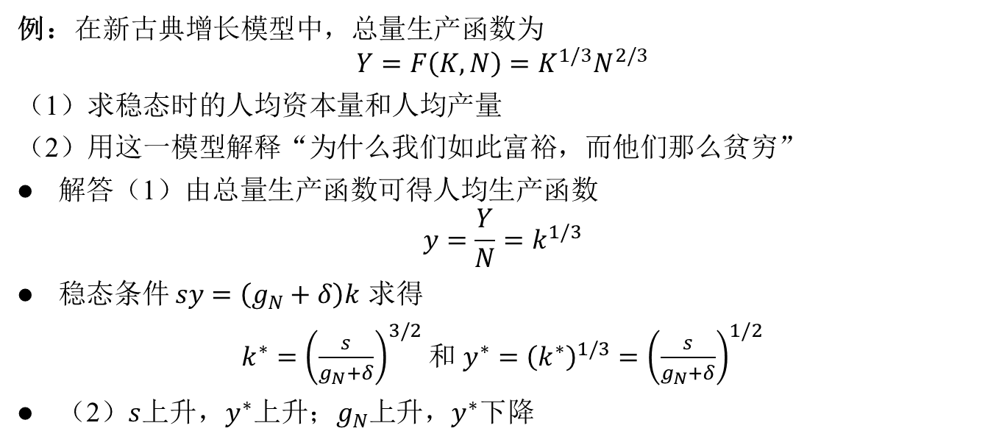
没有技术进步的新古典增长模型—例题
例：在新古典增长模型中，总量生产函数为
$$Y=F\left(K,N\right)=K^{1/3}N^{2/3}$$
（1）求稳态时的人均资本量和人均产量
（2）用这一模型解释“为什么我们如此富裕，而他们那么贫穷”
解答（1）由总量生产函数可得人均生产函数
$$y=\frac{Y}{N}=k^{1/3}$$
稳态条件 $sy=\left(g_{N}+δ\right)k$ 求得
$k^{∗}={\left(\frac{s}{g_{N}+δ}\right)}^{3/2}$ 和 $y^{∗}={\left(k^{∗}\right)}^{1/3}={\left(\frac{s}{g_{N}+δ}\right)}^{1/2}$
（2）$s$上升，$y^{∗}$上升；$g_{N}$上升，$y^{∗}$下降

Slide 30


单选题
1分
如果人均产出函数为$y=k^{1/2}$，储蓄率为0.2，折旧率等于0.1，人口增长率为0，那么稳定状态的人均资本量为（）。
A
1
B
2
C
4
D
9
提交

Slide 31
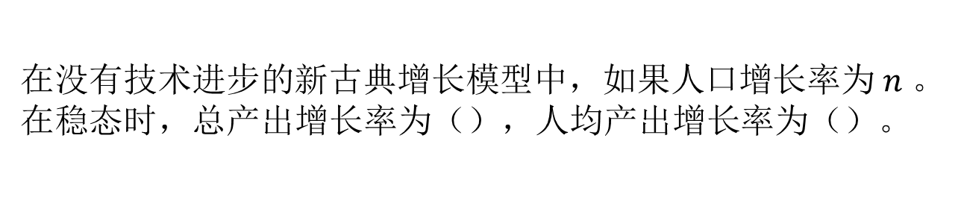
单选题
1分
在没有技术进步的新古典增长模型中，如果人口增长率为$n$。在稳态时，总产出增长率为（），人均产出增长率为（）。
A
$n$；$n$
B
$n$；0
C
0；0
D
0；$n$
提交

Slide 32
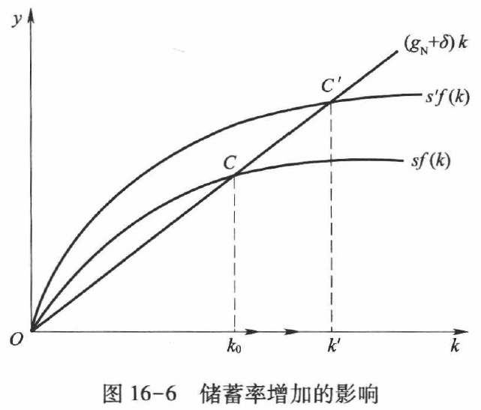
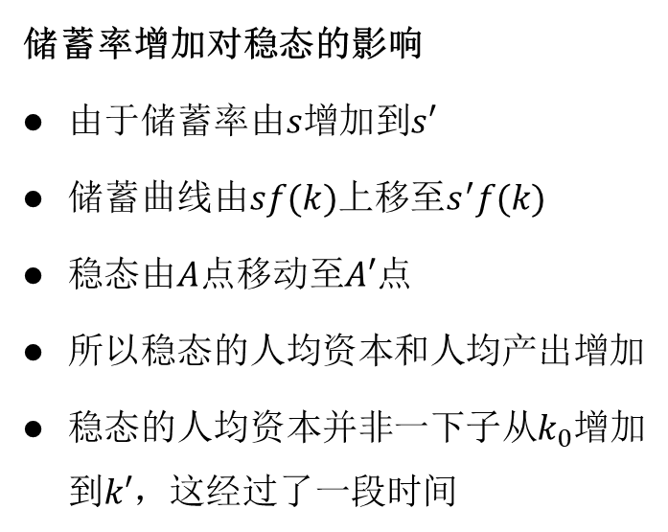
储蓄率增加对经济稳态的影响
储蓄率增加对稳态的影响
由于储蓄率由$s$增加到$s′$
储蓄曲线由$sf(k)$上移至$s^{′}f(k)$
稳态由$A$点移动至$A′$点
所以稳态的人均资本和人均产出增加
稳态的人均资本并非一下子从$k_{0}$增加到$k′$，这经过了一段时间
Notes:
比较静态分析是改变某一参数，通过新均衡状态与原均衡状态的比较以分析某项因素的变化对均衡所产生影响的方法。

Slide 33
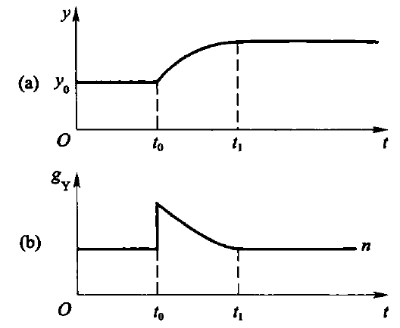
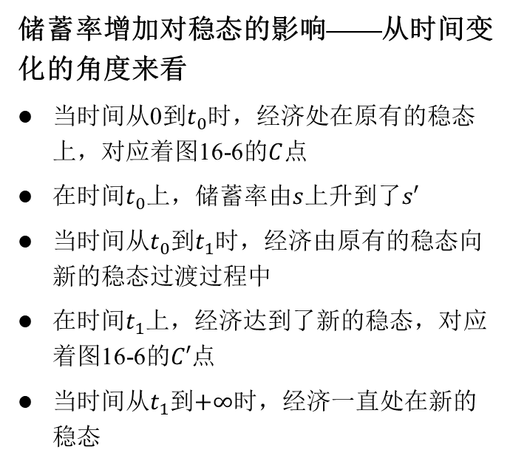
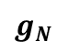
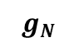
储蓄率增加对经济稳态的影响
原有的稳态
新的稳态
储蓄率增加对稳态的影响——从时间变化的角度来看
当时间从0到$t_{0}$时，经济处在原有的稳态上，对应着图16-6的$C$点
在时间$t_{0}$上，储蓄率由$s$上升到了$s′$
当时间从$t_{0}$到$t_{1}$时，经济由原有的稳态向新的稳态过渡过程中
在时间$t_{1}$上，经济达到了新的稳态，对应着图16-6的$C′$点
当时间从$t_{1}$到$+∞$时，经济一直处在新的稳态
原有的稳态
新的稳态
$$g_{N}$$
$$g_{N}$$
图16-7 人均产出和总产量增长率随时间变化的轨迹

Slide 34
储蓄率增加对经济稳态的影响
储蓄率增加对稳态的影响
提高了稳态的人均资本和人均产量
稳态中的总产量增长率独立于储蓄率
在短期中，总产量的增长率会增加
在长期中，总产量的增长率又回到等于人口增长率的水平
储蓄率的增加对稳态影响的结论
提高人均收入的稳态水平，但不会 (在长期中) 影响总产量的稳态增长率
用更专业的话说，储蓄率的增加只有水平效应，而没有增长效应

Slide 35
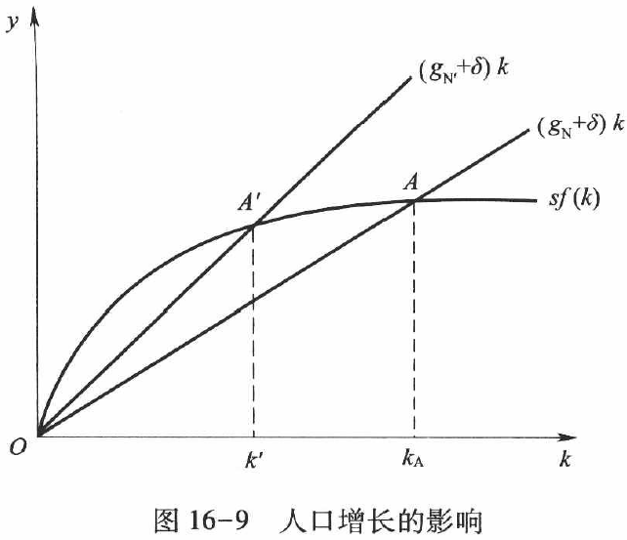
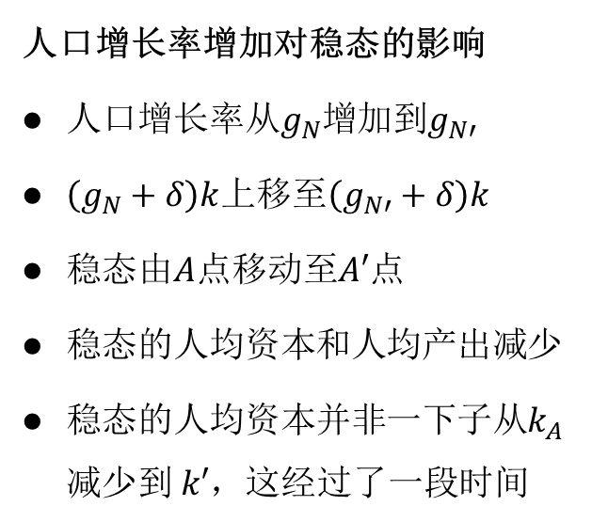
人口增长对经济稳态的影响
人口增长率增加对稳态的影响
人口增长率从$g_{N}$增加到$g_{N′}$
$\left(g_{N}+δ\right)k$上移至$\left(g_{N′}+δ\right)k$
稳态由$A$点移动至$A′$点
稳态的人均资本和人均产出减少
稳态的人均资本并非一下子从$k_{A}$ 减少到 $k′$，这经过了一段时间

Slide 36
人口增长对经济稳态的影响
人口增长率增加对稳态的影响
减少了稳态的人均资本和人均产量
许多发展中国家面临的问题：人口增长率上升造成人均产量下降
两个国家的储蓄率相同，两个国家的人口增长率不同会造成两国的人均收入水平不同
人口增长率的增加对稳态影响的结论
降低人均收入的稳态水平
(在长期中)增加总产量的稳态增长率

Slide 37
单选题
1分
在没有技术进步的新古典增长模型中，如果（）提高，或者（）降低，那么稳态时的人均产出会提高。
A
储蓄率；折旧率
B
人口增长率；折旧率
C
折旧率；人口增长率
D
人口增长率；储蓄率
提交

Slide 38
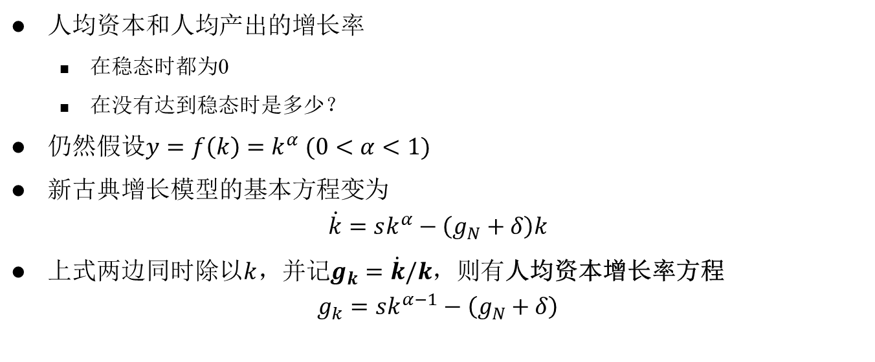
对增长率差异的解释
人均资本和人均产出的增长率
在稳态时都为0
在没有达到稳态时是多少？
仍然假设$y=f\left(k\right)=k^{α} (0<α<1)$
新古典增长模型的基本方程变为
$$\dot{k}=sk^{α}−\left(g_{N}+δ\right)k$$
上式两边同时除以$k$，并记$g_{k}=\dot{k}/k$，则有人均资本增长率方程
$$g_{k}=sk^{α−1}−\left(g_{N}+δ\right)$$

Slide 39


对增长率差异的解释
以$k$为横轴，可以同时绘制出$sk^{α−1}$ 和 $(g_{N}+δ)$ 两条线
对于任意一个$k$值，$sk^{α−1}$ 和 $(g_{N}+δ)$ 的垂直距离代表$g_{k}$
$sk^{α−1}$ 和 $(g_{N}+δ)$ 相交时，经济达到稳态，稳态的人均资本为$k_{A}$，人均资本增长率等于零
当$k<k_{A}$时，$g_{k}>0$，$k$增加，并向$k_{A}$收敛
当$k>k_{A}$时， $g_{k}<0$， $k$减少，并向$k_{A}$收敛

Slide 40

对增长率差异的解释
给出了使经济达到稳态的速度
随着$k$接近稳态水平，表示$sk^{α−1}$ 和$\left(g_{N}+δ\right)$ 两条线逐步接近，人均资本增长率将趋近于零
如果$k$远远小于$k_{A}$，则经济增长速度开始很快，但随着$k$的增加接近$k_{A}$，经济增长速度放缓
如果$k$远远大于$k_{A}$，则$k$迅速减少，但随着$k$的减少逐渐逼近$k_{A}$，$k$下降的速度将趋近于零

Slide 41

对增长率差异的解释
由此可以解释
二战后日本与德国经济的快速发展
近年来我国经济增速的放缓
根据 $g_{k}=sk^{α−1}−\left(g_{N}+δ\right)$，得到三个结论
如果两个国家的储蓄率/投资率相同，但初始人均资本 (因而初始人均收入) 不同，那么初始人均资本较低的那个国家将有较高的经济增长速度
如果两个国家的初始人均资本相同，但是投资率不同，那么，投资率高的那个国家将具有较高的经济增长
如果一个国家提高投资水平，那么，它的收入增长率也将提高

Slide 42

资本的黄金律水平
今年秋天的收成的粮食要吃多少，要留多少作为种子？
社会产出可用于消费和积累 (储蓄) 两个方面，这里存在通过储蓄率$s$处理消费和积累(储蓄) 的关系
问题1：经济增长的目标是什么？
问题2：如何找到可以达成目标的储蓄率？
储蓄率 $→$ 稳态的人均资本水平 $→$ 稳态的人均产量 $→$ 储蓄率进而决定稳态的人均产量中用于人均消费和人均储蓄的部分
资本的黄金律水平：与人均消费最大化相联系的人均资本应满足的关系式
下面通过没有技术进步的新古典增长模型进行说明

Slide 43

资本的黄金律水平
资本的黄金律水平在本质上是要求解下述有约束条件的消费最大化问题：
$$\max_{k}{c=f\left(k\right)−sf(k)}$$
subject to $sf\left(k\right)=\left(g_{N}+δ\right)k$
该问题的必要条件即为资本的黄金律应满足的经济学条件
$$f^{′}\left(k_{gold}\right)=g_{N}+δ$$
需要注意的是
资本的黄金律水平是一个稳态水平，需要模型的稳态条件
如果人们想要得到资本的黄金律水平，需要一个特定的储蓄率来实现

Slide 44


资本的黄金律水平
数学表示：$f^{′}\left(k_{gold}\right)=g_{N}+δ$
该式即为资本的黄金律水平应该满足的经济学条件：若使稳态人均消费达到最大，稳态人均资本的选择应使资本的边际产量等于劳动增长率加上折旧率
在图16-12中，三个储蓄率$s_{1}$, $s_{2}$ 和 $s_{gold}$对应三个稳态人均资本$k_{1}$, $k_{2}$和 $k_{gold}$
图形表示： $k_{gold}$所对应的稳态人均消费为最大值， $k_{gold}$被称为资本的黄金律水平
在$k_{gold}$处，曲线$f(k)$的切线$l$与直线$\left(g_{N}+δ\right)k$平行

Slide 45

资本的黄金律水平——练习题
在不考率技术进步的新古典经济增长模型中，人均生产函数为$y=f\left(k\right)=2k−0.5k^{2}$，劳动力增长率为$g_{N}=0.03$，折旧率为$δ=0.02，$求与黄金律相对应的人均资本量$k_{gold}$、储蓄率$s$、以及人均消费量$c_{gold}$，并画出图示。
解答
根据资本的黄金律应满足的经济学条件 $f^{′}\left(k_{gold}\right)=g_{N}+δ$, 求解 $2−k_{gold}=0.05$ 得到 $k_{gold}=$1.95
根据模型的稳态条件 $sf\left(k_{gold}\right)=\left(g_{N}+δ\right)k_{gold}$，求得实现资本的黄金律水平的储蓄率为 $s=$ 0.05
资本黄金律水平对应的消费为 $c_{gold}=f\left(k_{gold}\right)−sf\left(k_{gold}\right)=$1.9

Slide 46

具有技术进步的新古典增长模型
技术进步的函数表达方式
$Y=AF\left(N,K\right)$ 希克斯中性技术进步，被用于讲述增长核算方程
$Y=F(AN,K)$ 哈罗德中性技术进步，被用于接下来的讲述
$Y=F(N,AK)$ 索洛中性技术进步
具有技术进步的新古典增长模型中，生产函数为
$$Y=F(AN,K)$$
技术进步由$A$的增大来表示，意味着经济体中劳动效率提高
比如福特的汽车组装流水线的创新
表达式 $AN$ 被称为有效劳动

Slide 47

具有技术进步的新古典增长模型
生产函数的假定为：产出$Y$是资本$K$和有效劳动$AN$的一次齐次函数
即对于$∀λ>0$，有 $λY=F\left(λAN,λK\right)$，说明了什么？
记 $\hat{k}=K/AN$ 为按有效劳动平均的资本 (capital per effective worker)
记 $\hat{y}=Y/AN$ 为按有效劳动平均的产量 (output per effective worker)
生产函数可以写为
$\hat{y}=f\left(\hat{k}\right)$，其中$f\left(\hat{k}\right)=F\left(1,\hat{k}\right)$
假定技术进步率$g$是外生的，$\dot{A}/A=g_{A}$
由 $\dot{K}=sY−δK$ 推导具有技术进步的新古典增长模型的基本方程为
$$\dot{\hat{k}}=s\hat{y}−\left(g_{N}+g_{A}+δ\right)\hat{k}$$

Slide 48

稳态时的的增长率——具有技术进步的新古典增长模型

Slide 49
第十六章 经济增长
第一节 经济增长的描述和事实
第二节 经济增长的决定因素
第三节 新古典增长模型
第四节 内生增长理论
第五节 增长核算
第六节 促进经济增长的政策
49
49
49
49

Slide 50

新古典(外生)增长模型与内生增长模型的区别
在新古典 (外生) 增长模型中，经济增长率由外生的增长率决定
不考虑技术进步
稳态时，$\dot{k}=\dot{y}=0$
人均产出稳态增长率为0，总产出稳态增长率等于人口增长率$g_{N}$
考虑技术进步
稳态时，$\dot{\hat{k}}=\dot{\hat{y}}=0$
人均产出稳态增长率等于技术进步率$g_{A}$，总产出稳态增长率等于$g_{A}+g_{N}$
内生增长理论使经济增长率内生化，即经济增长率由模型本身决定

Slide 51
新古典增长模型的缺陷
内生增长模型的产生是由于新古典增长模型的缺陷
新古典增长模型的缺陷
持续的人均产出增长只有在技术进步存在的条件下才能发生
如果没有技术进步，人均收入增长将因资本边际报酬递减作用而停止
技术进步是解释可持续增长的关键
在解释国家间收入差异的原因时，该模型是不完善的
国家间人均收入差异的唯一原因是人均资本量存在差异，忽略了其他生产要素的差异，也忽略了把生产要素结合起来的生产函数的差异

Slide 52
内生增长模型的基本思路
内生增长模型的三种类型
通过放弃资本积累回报递减的假设而解释连续增长
知识的积累是企业家追求私人利润最大化的有意行为的结果，即技术进步被内生化
将新古典增长模型中资本的概念加以扩展，把人力资本也包括在内
前两类模型构成了内生增长理论的核心
第三类模型被称为一次“新古典的复兴”(Mankiw, Romer, and Weil, 1992)
内生增长理论的中心命题是
广义资本积累 (实物和人力资本) 不会产生回报递减
增长由广义资本的积累所推动，同时由研发所创造的新知识促进增长
Notes:
Mankiw, N. G. , Romer D. & Weil, R. D. N. . (1992). A contribution to the empirics of economic growth. The Quarterly Journal of Economics, 107(2), 407-437.

Slide 53


一个简单的内生增长模型——$AK$模型
一个简单的生产函数
$$Y=AK$$
这个生产函数不反映资本边际收益递减的性质
无论资本量为多少，额外1单位资本生产$A$单位的额外产出
这是与新古典增长模型的关键区别
$AK$模型：总产出$Y$是反映技术水平的常数$A$与资本存量$K$的乘积
经济中资本积累仍由下式描述
$$\dot{K}=sY−δK$$
技术进步率为 0，即 $\dot{A}/A=0$
人口增长率为 $g_{N}$，即 $\dot{N}/N=g_{N}$

Slide 54

一个简单的内生增长模型——$AK$模型
结合 $Y=AK$ 得到总产出和总的资本存量增长率
$$\frac{\dot{Y}}{Y}=\frac{\dot{K}}{K}=sA−δ$$
只要$sA>δ$，总产出和总的资本存量一定增长
结合 $y=Y/N$, $k=K/N$, 得到人均产出和人均资本增长率
$$\frac{\dot{y}}{y}=\frac{\dot{k}}{k}=sA−(δ+g_{N})$$
只要$sA>δ+g_{N}$，人均产出和人均资本一定增长

Slide 55






一个简单的内生增长模型——$AK$模型
由于$Y=AK$, 所以 $y=f\left(k\right)=Ak$
基本方程为 $\dot{k}=sAk−\left(g_{N}+δ\right)k$
由于储蓄曲线是直线，所以储蓄率(或投资率)越高，储蓄曲线$sf(k)$ 与 $\left(g_{N}+δ\right)k$ 之间的差距越大，$\dot{k}$ 越大
只要$sA>g_{N}+δ$，$\dot{k}>0$，没有稳态
如果一组国家有比另一组国家更高的平均储蓄率、更低的人口增长率和折旧率，那么第一组国家将比第二组国家经济增长的更快
$$c>0$$
$$\left(g_{N}+δ\right)k$$
$$\dot{k}>0$$
$$k_{0}$$
$AK$模型的内生增长

Slide 56


两部门模型
假定经济有两个部门，分别被成为制造业企业和研究性大学
企业生产产品和服务，用于消费和物质资本投资
大学生产“知识”生产要素，成为两个部门的公共产品
其中，$u$代表大学的劳动力比例，$(1−u)$代表在企业的劳动力比例；$E$代表知识存量，函数 $g(u)$ 表明知识增长如何取决于在大学的劳动力比例的函数
在该模型中，长期增长是内生地产生的，因为大学的知识创造不会停止
如果在大学的劳动力比例$u$是不变的，那么知识存量以不变的比例$g(u)$增长
$Y=F\left[K,\left(1−u\right)EN\right]$ | 企业的生产函数
$ΔE=g\left(u\right)E$ | 大学的生产函数
$ΔK=sY−δK$ | 资本积累方程

Slide 57
第十六章 经济增长
第一节 经济增长的描述和事实
第二节 经济增长的决定因素
第三节 新古典增长模型
第四节 内生增长理论
第五节 增长核算
第六节 促进经济增长的政策
57
57
57
57

Slide 58

增长核算方程
增长核算是一种经济分析方法，它将观测到的总产出 (GDP) 增长分解成几部分，而各部分分别与各要素投入的变化和生产技术的变化相关
假设经济的生产函数为
$$Y=AK^{α}N^{1−α}$$
式中，$Y$、$N$ 和 $K$ 依次为总产出、投入的劳动量和投入的资本量
$A$ 代表经济的技术状况，参数$α∈(0,1)$
对上式两边取自然对数，然后求关于时间$t$的导数得到
$$\frac{\dot{Y}}{Y}=\frac{\dot{A}}{A}+α\frac{\dot{K}}{K}+\left(1−α\right)\frac{\dot{N}}{N}$$
根据定义有
$$g_{Y}=g_{A}+αg_{K}+\left(1−α\right)g_{N}$$
$g_{Y}$总产出的增长率, $g_{A}$技术增长率(全要素生产率), $g_{K}$资本增长率, $g_{N}$劳动增长率

Slide 59

增长核算方程
$$g_{Y}=g_{A}+αg_{K}+\left(1−α\right)g_{N}$$
产出增长 = 生产率增长的贡献 + 资本增长的贡献 + 劳动增长的贡献
其中， $g_{A}$为来自生产率增长的贡献 ， $αg_{K}$为来自资本增长的贡献 ， $\left(1−α\right)g_{N}$ 为来自劳动增长的贡献
资本收益总量在产出中所占的份额简称资本份额，记为 $α$
劳动收益总量在产出中所占的份额简称劳动份额，记为 $1−α$
由于全要素生产率无法直接被观测到，所以要间接地衡量：
$$g_{A}=g_{Y}−αg_{K}−\left(1−α\right)g_{N}$$
全要素生产率是作为一个余量计算出来的，即作为考虑了可以直接衡量的增长决定因素后剩余的产出增长率，因此$g_{A}$有时被称为索洛余量

Slide 60

增长的经验估算
Notes:
用C-D生产函数 $Y=AN^{α}K^{β}$ 推导增长核算方程

Slide 61

单选题
1分
假设生产函数为$Y=A\sqrt{KN}$，那么经济增长核算方程为（）。
A
$g_{Y}=g_{A}+0.5g_{K}+0.5g_{N}$
B
$g_{Y}=g_{A}+g_{K}+g_{N}$
C
$g_{Y}=g_{A}+0.5g_{K}+g_{N}$
D
无法确定
提交

Slide 62
第十六章 经济增长
第一节 经济增长的描述和事实
第二节 经济增长的决定因素
第三节 新古典增长模型
第四节 内生增长理论
第五节 增长核算
第六节 促进经济增长的政策
62
62
62
62

Slide 63
促进经济增长的政策
一、鼓励技术进步
政府应制定鼓励技术进步的公共政策，例如：
专利制度给新产品发明者以暂时的垄断权力
为什么只授予暂时的垄断权力，而不授予永久的垄断权力？
税收法规为进行研究和开发的企业提供税收减免等优惠
政府应进行教育投资
政府应在创造和传播技术知识方面提供重要的、长期的政策支持

Slide 64
促进经济增长的政策
二、鼓励资本形成
一方面，从直观的角度看，由于资本是被生产出来的生产要素，因此，一个社会可以改变它所拥有的资本量
另一方面，资本存量的增长是储蓄和投资推动的，因此，鼓励资本形成便应鼓励储蓄和投资
三、增加劳动供给
政府可以减免所得税以激励和促使人们努力工作
政府应提供良好的教育、培训体系，并鼓励人们利用这样的体系，以提升人力资本

Slide 65
促进经济增长的政策
四、建立适当的制度
制度的定义：支配一个社会组织方式的正式和非正式规则，包括法律和规章
诺贝尔经济学奖获得者诺思：制度是社会中的博弈规则，制度是人们设计的影响人们互动的约束
制度具有三个要素
（1）制度是由人设计的
（2）制度对个体行为施加约束
（3）制度影响激励

Slide 66
促进经济增长的政策
四、建立适当的制度
关于制度和经济繁荣的关系存在着被称为制度假设的论断
人们为组织社会所选择的方式的差别，即那些影响社会中的个人和企业面临的激励的差别，是导致他们的相对繁荣程度有所差别的原因
制度假说依赖于以下推理链条
一是不同社会通常有不同的制度
二是这些不同的制度创造了不同类型的激励
三是激励帮助决定社会积累生产要素和采用新技术的程度

